Slide 1
Projet 5: Créez votre première application web avec Spring Boot

Slide 2
Introduction
Contexte
Objectif
Attentes
Notes:
SafetyNet Alerts a pour objectif d’aider les secours en fournissant des informations cruciales en temps réel
développer une API REST en utilisant Spring Boot
Traiter les données à partir d’un JSON
Fournir des endpoints pour la manipulation et la récupération de données
Suivre une architecture MVC

Slide 3
Les couches MVC du projet
Modèle
Classes représentant les entités issues
Service
Gestion de la logique métier
Interaction avec les données
Contrôleur
Exposition des endpoints

Slide 4
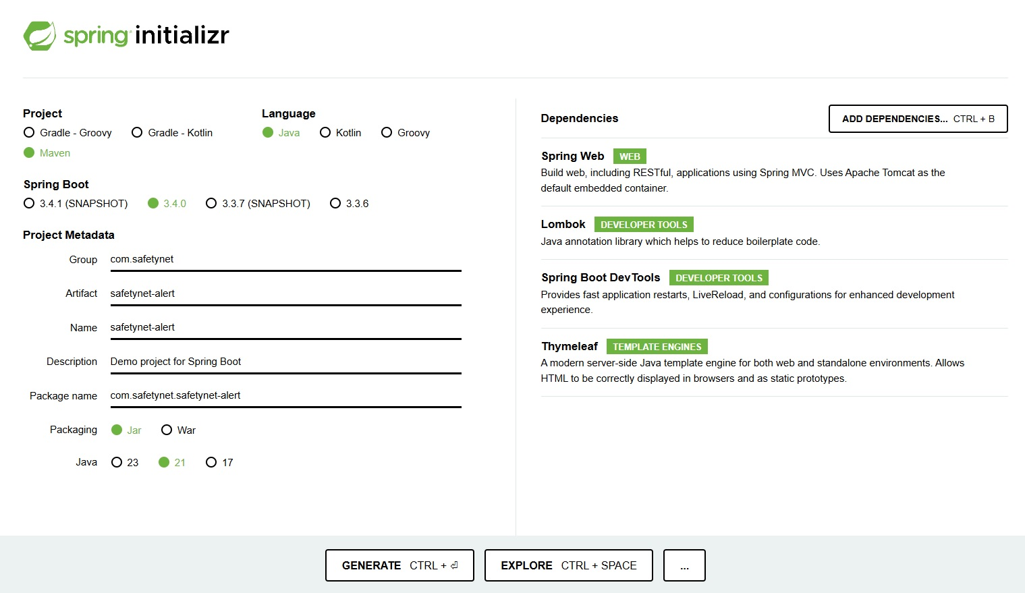
Initialisation du projet
Spring initializr
Puis ajouts dans le pom.xml

Slide 5
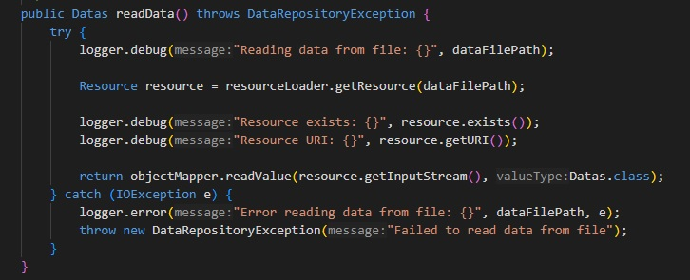
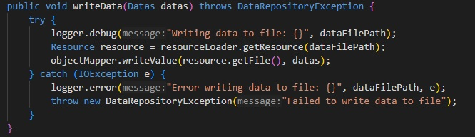
Echanges avec le fichier JSON
Notes:
Parser Jackson
On indique le fichier
Le mapper fait le travail

Slide 6
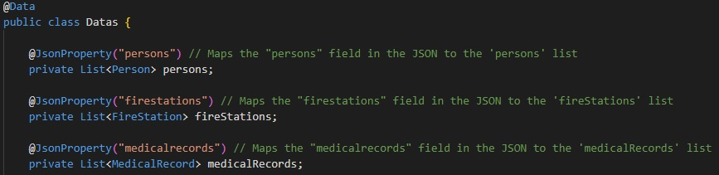
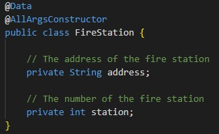
La couche modèle
Datas
Person, FireStation et MedicalRecord

Slide 7
Les différentes requêtes
GET
POST
PUT
DELETE

Slide 8
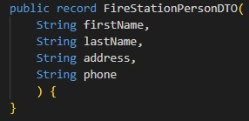
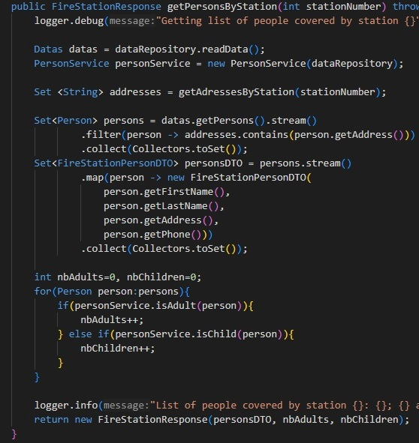
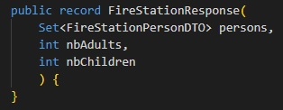
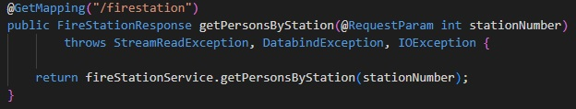
Exemple GET: /firestation?stationNumber={station_number}
Notes:
DTO en fonction de la réponse souhaitée
Service: calcul
Controleur(request param ou body selon)

Slide 9
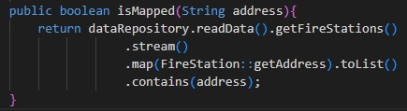
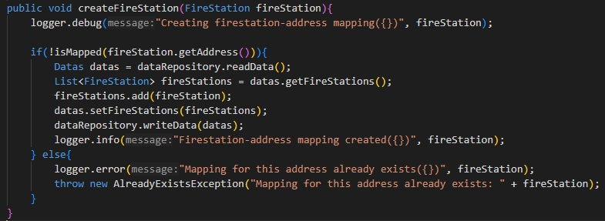
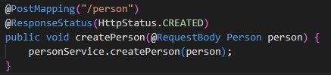
Exemple POST: /person
Notes:
Presque pareil pour l’update à part !isMapped , @PutMapping et HttpStatus.OK

Slide 10
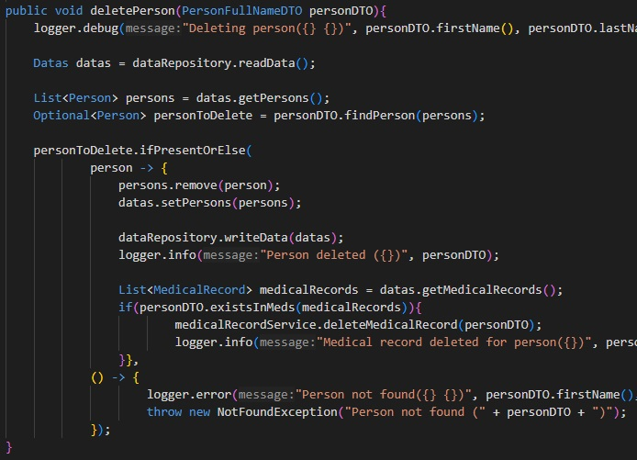
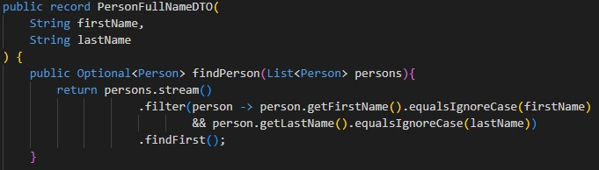
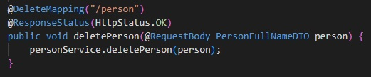
Exemple DELETE: /person
Notes:
Presque pareil pour l’update à part !isMapped , @PutMapping et HttpStatus.OK

Slide 11
Les tests
Avec Postman
Les tests unitaires
Les tests d’intégration

Slide 12
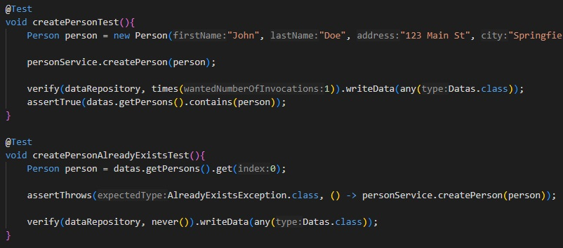
Tests unitaires

Slide 13
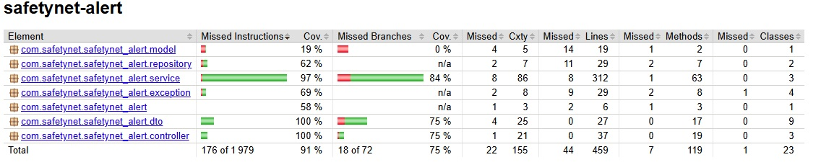
Couverture de code – Jacoco report
Notes:
Mission accomplie

Slide 14
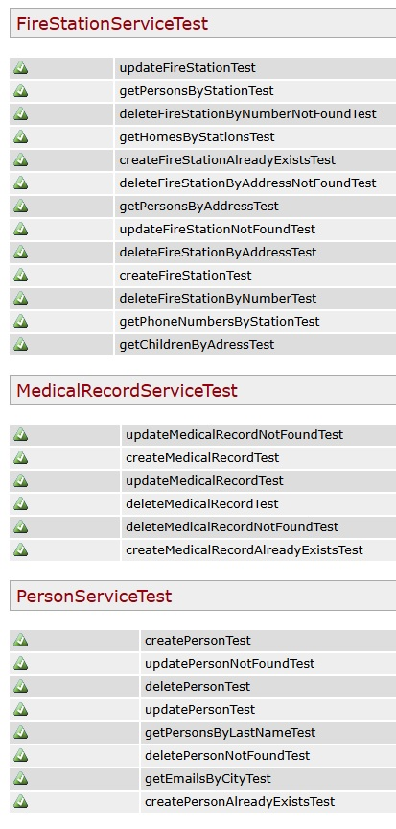
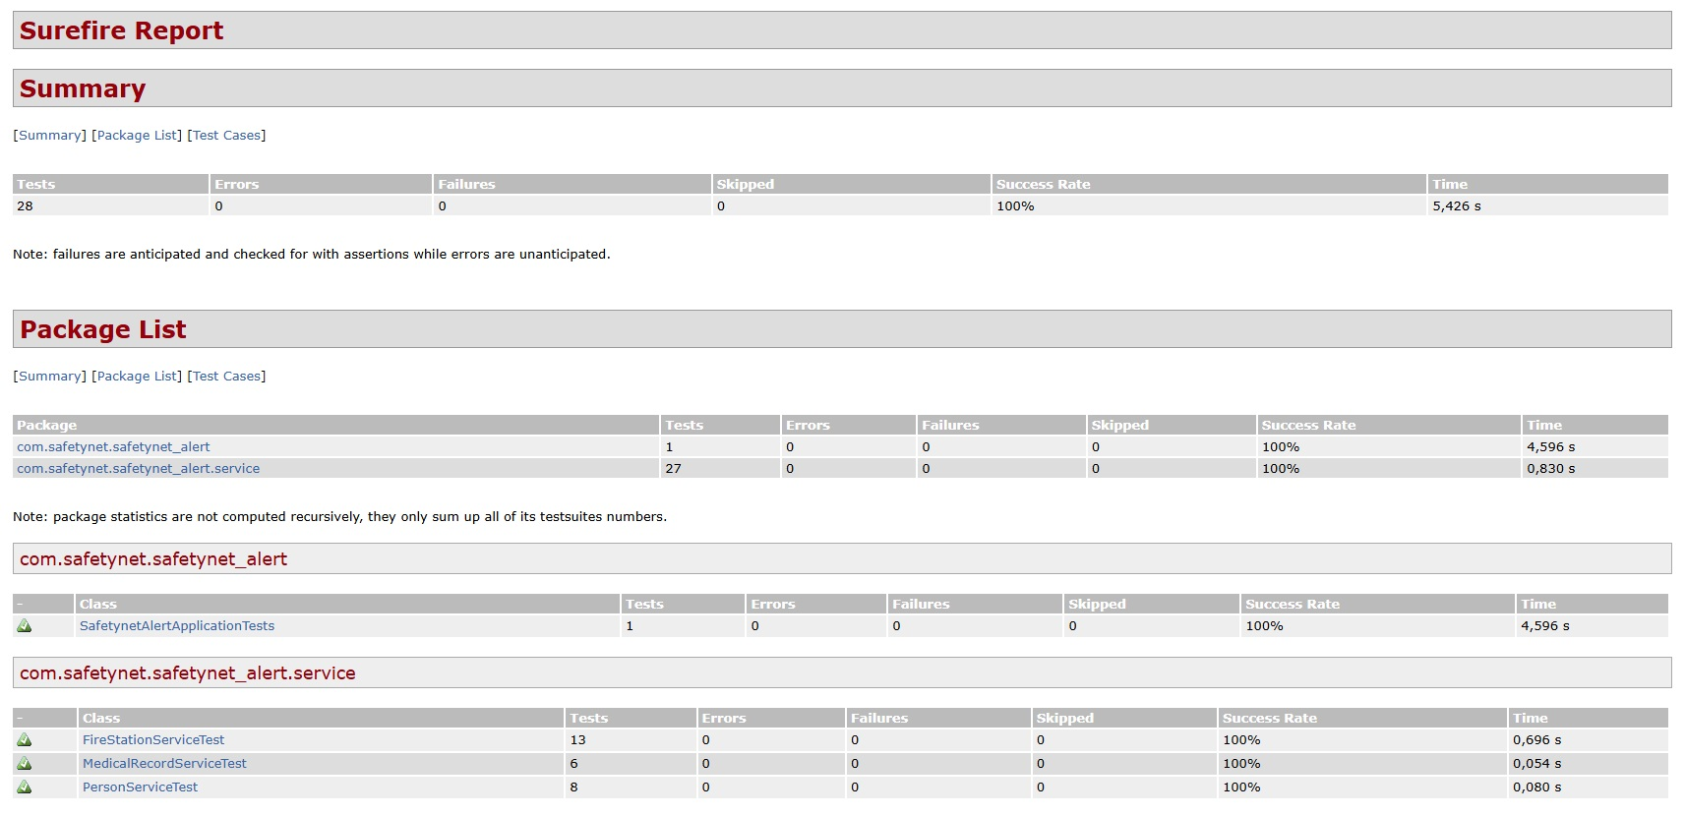
Rapport détaillé - Surefire report

Slide 15
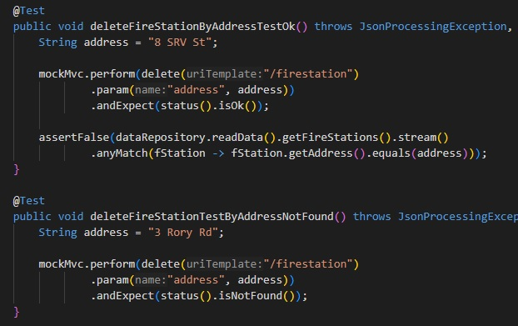
Tests d’intégration

Slide 16
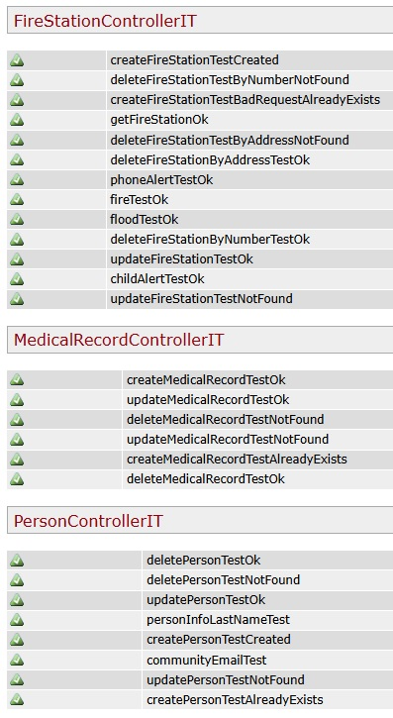
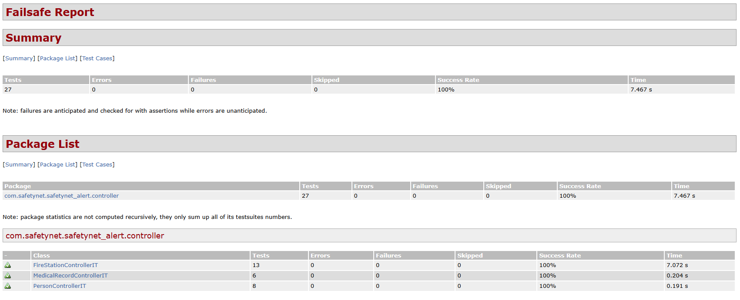
Rapport détaillé – Failsafe report

Slide 17
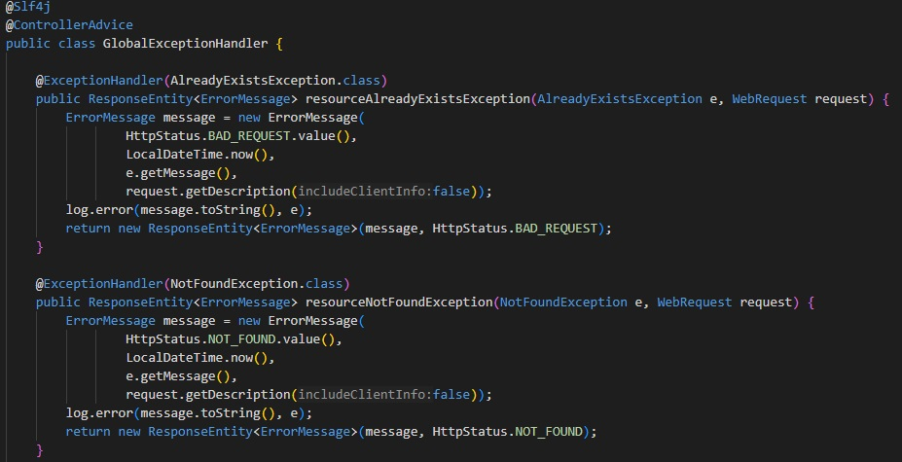
Gestion des exceptions

Slide 18
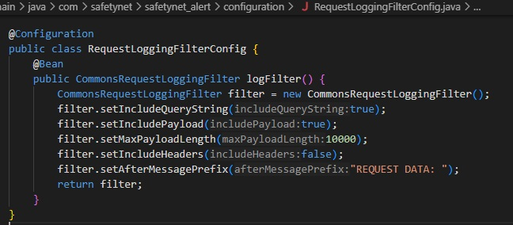
Fichier log pour les requêtes
Notes:
Facilite le débogage

Slide 19
Conclusion
Bilan : mission accomplie
API fonctionnelle
Tests unitaires et d’intégration validés, couverture de code à plus de 80%
Requêtes et réponses enregistrées
Améliorations possibles
Base de données
Sécurisation

